Slide 1


Ц В Е Т А
Р А З Н О Ц В Е Т Н А Я А З Б У К А
Подготовила воспитатель гр №4 Соколова Н.В.

Slide 2

Загорелся красный свет,
Значит всем проезда нет
Нужно подождать немножко,
Говорит котенку кошка

Slide 3
Вот оранжевый, красивый
Цвет подарит апельсинам,
Мандаринам и хурме
Что еще?.. Расскажешь мне?

Slide 4
Отчего красиво тут?
Одуванчики цветут –
Как желтые цыплятки
У курочки хохлатки

Slide 5
Вот зеленая лягушка
На кувшинке греет брюшко,
Зеленеет в речке ряска,
Ну, не жизнь, а просто сказка!

Slide 6
Тузик славная собачка
Взял лопату, грабли, тачку
И посеял возле будки
Голубые незабудки

Slide 7
  Море синее без края,
  В нём живёт дельфинов стая
  Тёмно-синий небосвод -
  Звёзды водят хоровод

Slide 8

На солнечной опушке
Фиалка расцвела –
Фиолетовые ушки
Тихонько подняла

Slide 9
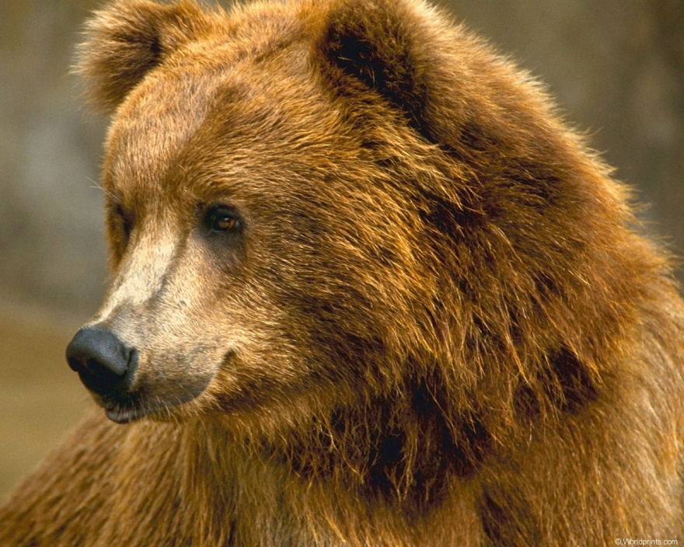
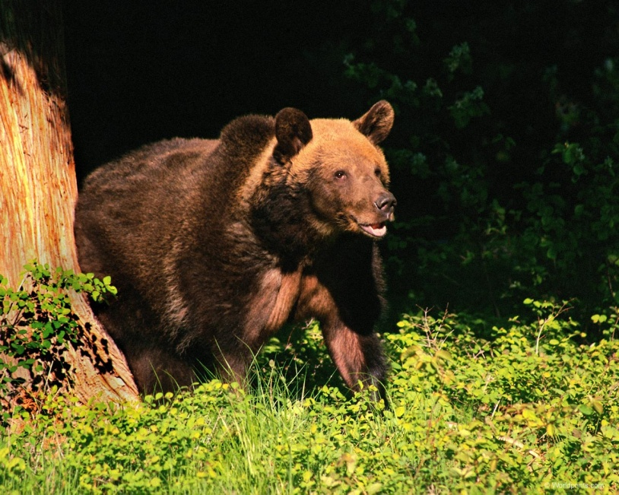




Коричневая шуба, коричневые уши
Не боится мишка стужи
Любит кушать сладкий мед
Мишка мед у пчел берет

Slide 10
А бывает мишка белый
Он огромный, ловкий, смелый,
Рыбу ест, живет во льдах,
Где холодная вода

Slide 11
Под стройною березою
Спит поросенок розовый
Он отдохнет, проснется
И солнцу улыбнется
Хрю-ю…

Slide 12
Ходит бродит серый волк
И зубами щелк да щелк
Гнался волк за серым зайкой
Зуб поранил острой палкой

Slide 13
Утром ЧЕРЫЙ-ЧЕРНЫЙ кот
Лапкой морду трет и трет
Умывался-умывался
Только черненьким остался

Slide 14
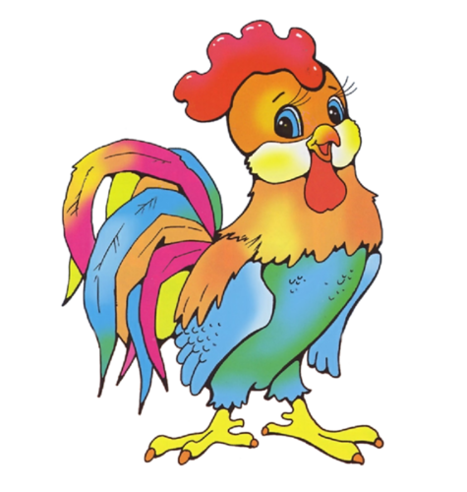

К О Н Е Ц

